Slide 1

テーマ１２ ソーシャルエンジニアリング
おも
ちょっとだけと思っても
犯罪？
はん ざい
パスワード
ぎふけんきょういくいいんかい がっこうあんぜんか
岐阜県教育委員会 学校安全課

Slide 2
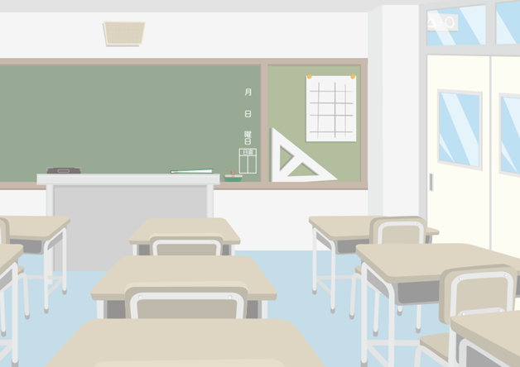




①ソーシャルエンジニアリング
とも そう さ
友だちがスマホを操作していると…
スマホで何か見てるぞ。
ちょっと見てみよ！
なに み
み
ぎふけんきょういくいいんかい がっこうあんぜんか
岐阜県教育委員会 学校安全課

Slide 3


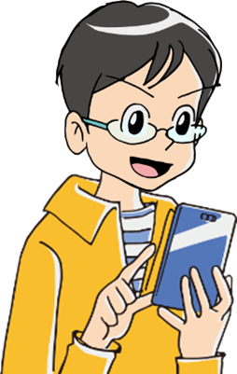
②ソーシャルエンジニアリング
とも
友だちがオンラインゲームにログインしようとしています
お！ログインするぞ！
ユーザーIDは…
パスワードは…
ぎふけんきょういくいいんかい がっこうあんぜんか
岐阜県教育委員会 学校安全課

Slide 4


③ソーシャルエンジニアリング
とも ふ かえ
友だちがくるっと振り返って
今のぞいていただろ！
これはソーシャルエンジニアリングって言うんだぞ！
不正アクセスで
りっぱな犯罪だぞ！
いま
のぞいただけなのに～
い
ふ せい
はんざい
ぎふけんきょういくいいんかい がっこうあんぜんか
岐阜県教育委員会 学校安全課

Slide 5


かんが
④考えてみよう！
Ｑ．１
ソーシャルエンジニアリングって
何だろう？
なん
こう い
どのような行為がソーシャルエンジニアリングにあたるのか、整理してみよう。
せい り
ぎふけんきょういくいいんかい がっこうあんぜんか
岐阜県教育委員会 学校安全課

Slide 6
⑤ソーシャルエンジニアリングとは
【ソーシャルエンジニアリングとは】
ソーシャルエンジニアリングとは、ネットワークに侵入するために必要なパスワードなどの情報を、インターネットなどの情報通信技術を使わずに入手する方法です。人間の心理的な隙や行動のミスにつけ込むものが多くあります。
しんにゅう
ひつ よう じょう ほう じょう ほう つう しん ぎ じゅつ
つか にゅう しゅ ほう ほう にん げん しん り てき すき こう どう
こ おお
ぎふけんきょういくいいんかい がっこうあんぜんか
岐阜県教育委員会 学校安全課

Slide 7
⑥ソーシャルエンジニアリングの手法
しゅほう
でん わ き だ ほう ほう
１．電話でパスワードを聞き出す方法
利用者のふりをして、ネットワーク管理者に電話をかけ、パスワードを聞き出したり、パスワードの変更を依頼したりします。逆に管理者になりすまして、利用者にパスワードを聞き出した事例もあります。
２．のぞき見する方法（ショルダーハッキング）
肩越しにパソコンやスマホの画面をみて、パスワードなどの重要な情報を入力しているところをさりげなく見る方法。
３．ゴミ箱をあさる方法
ゴミ箱から重要な情報を入手する方法。
り よう しゃ かん り しゃ でん わ
き だ へん こう い らい ぎゃく かん り しゃ
り よう しゃ き だ じ れい
み ほうほう
かた ご が めん じゅう よう
じょう ほう にゅうりょく み ほう ほう
ばこ ほう ほう
ばこ じゅうよう じょうほう にゅう しゅ ほう ほう
ぎふけんきょういくいいんかい がっこうあんぜんか
岐阜県教育委員会 学校安全課

Slide 8
⑦考えてみよう！
かんが
Ｑ．２
ソーシャルエンジニアリングで入手した他人のアカウントを使ったらどうなる？
どのような法律があるのか調べてみよう。
にゅう しゅ た にん
つか
ほう りつ しら
ぎふけんきょういくいいんかい がっこうあんぜんか
岐阜県教育委員会 学校安全課

Slide 9
⑧トラブルにならないために
ふ せい きん し ほう
【不正アクセス禁止法】
不正アクセス禁止法とは、アクセス権限がないネットワークに侵入したり、パスワードを盗み取ったりすることなどを禁止する法律です。
マンガの例のように、友だちのスマホをのぞき見して、ＩＤやパスワードを覚えておき、本人のいないときに入力することは、不正アクセス禁止法違反に該当するおそれがあります。
不正アクセス禁止法に違反すると、３年以下の懲役または１００万円以下の罰金に処される可能性があります。
ふ せい きん し ほう けん げん しんにゅう
ぬす と きん し ほう りつ
れい とも み
おぼ ほん にん にゅうりょく ふ せい
きん し ほう い はん がい とう
ふ せい きん し ほう い はん ねん い か ちょう えき まん えん
い か ばっ きん しょ か のう せい
ぎふけんきょういくいいんかい がっこうあんぜんか
岐阜県教育委員会 学校安全課

Slide 10
⑨注意してほしいポイント
ちゅう い
！
まわ ちゅう い
１．周りに注意しよう
パスワードなどの重要な情報を入力するときには、後ろからのぞき見されないように周りに注意しましょう。
２．電話では重要な情報を伝えない
電話ではパスワードなどの重要な情報を伝えないというルールを作っておきましょう。「至急」「緊急」といって不安を煽るような内容の電話がかかってきたときは特に注意しましょう。
３．重要な情報はシュレッダーをかけよう
重要な情報が記載されている紙はシュレッダーをかけましょう。
じゅう よう じょう ほう にゅうりょく うし
み まわ ちゅう い
でん わ じゅう よう じょう ほう つた
でん わ じゅう よう じょう ほう つた
つく し きゅう きん きゅう ふ あん あお ない よう
でんわ とく ちゅうい
じゅう よう じょう ほう
じゅうよう じょうほう き さい かみ
ぎふけんきょういくいいんかい がっこうあんぜんか
岐阜県教育委員会 学校安全課

